Slide 1

Atividade Prática
Disciplina: Análise Preditiva
Docente: Msc. Cloves Rocha
Bruno Ramos – 202057713
Mircéa Mota – 202004238
Vanessa Silva – 201908269
Vládia Silva - 202059133

Slide 2
Casos do Covid-19 nos Continentes
Lugares | Casos Confirmados | Mortes
Mundo | 58.425.681 | 1.385.218
Região Africana | 1.452.332 | 32.659
Região das Américas | 24.815.423 | 700.812
Região Europeia | 17.063.635 | 378.359
Ásia | 3.832.049 | 97.237
Austrália | 839.962 | 16.875
América do Sul | 10.421.539 | 159.263

Slide 3
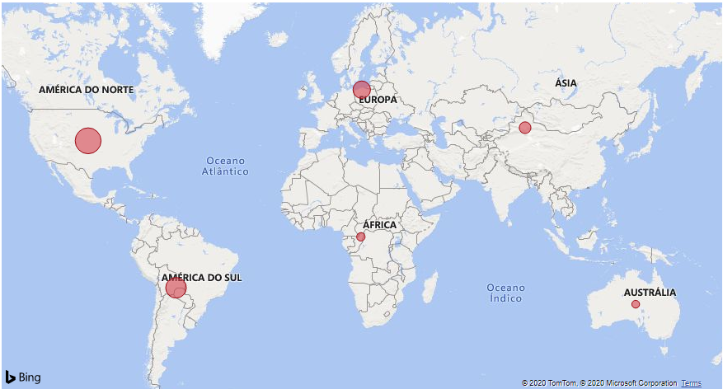
Mapa de Calor, Mortes por Covid-19

Slide 4
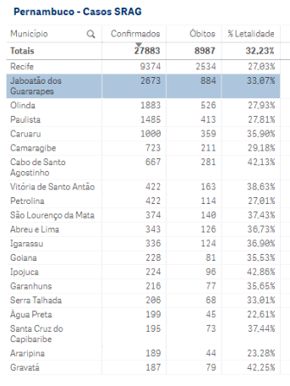
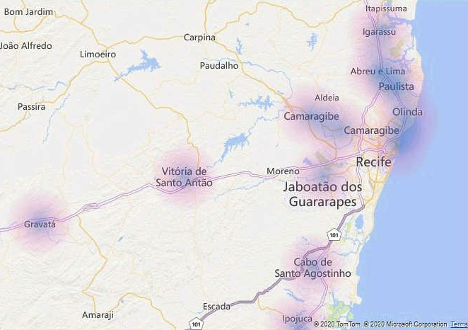
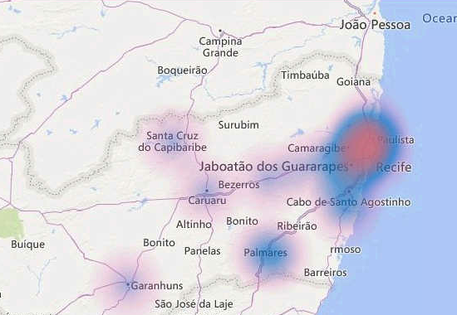
Gráfico de Casos Confirmados de Covid-19 X Óbitos nas Cidades de PE mais próximas de Recife
Casos confirmados de Covid-19
Casos de óbitos decorrente de Covid-19

Slide 5
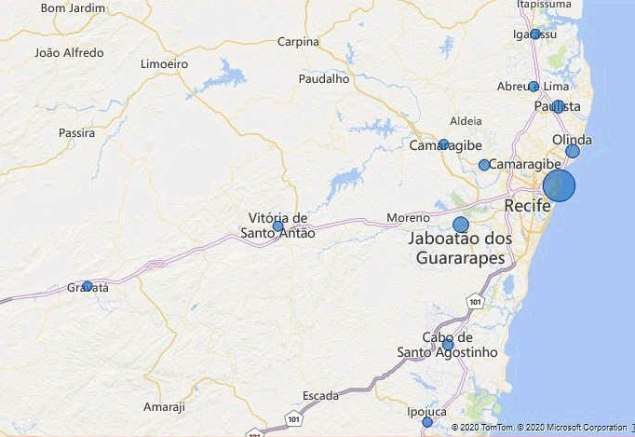
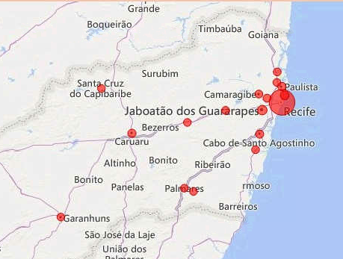
Gráfico de Casos Confirmados de Covid-19 X Óbitos nas Cidades de PE mais próximas de Recife
Casos confirmados de Covid-19
Casos de óbitos decorrente de Covid-19

Slide 6
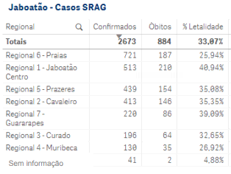
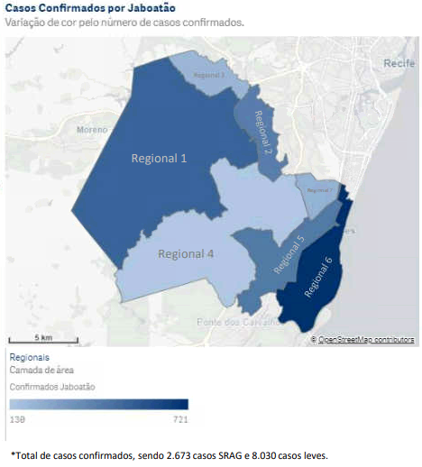
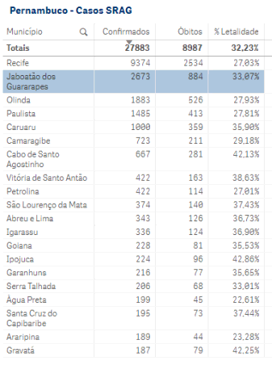
Gráfico de Casos Confirmados de Covid-19 X Óbitos na Cidade de Jaboatão dos Guararapes

Slide 7
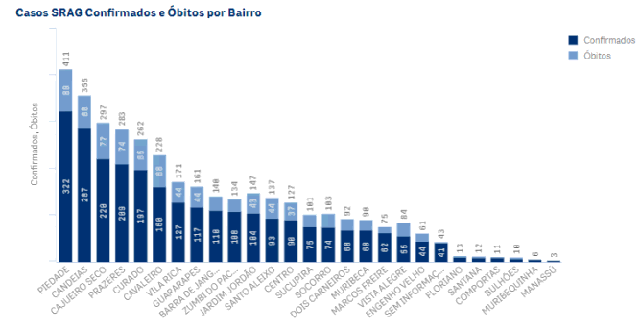
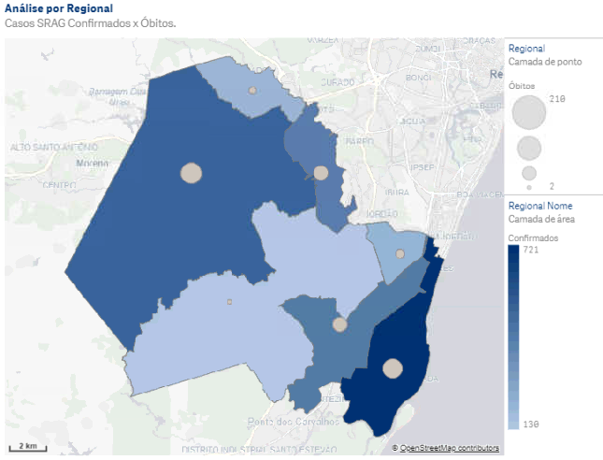
Gráfico de Casos Confirmados de Covid-19 X Óbitos na Cidade de Jaboatão dos Guararapes
Regional 1

Slide 8
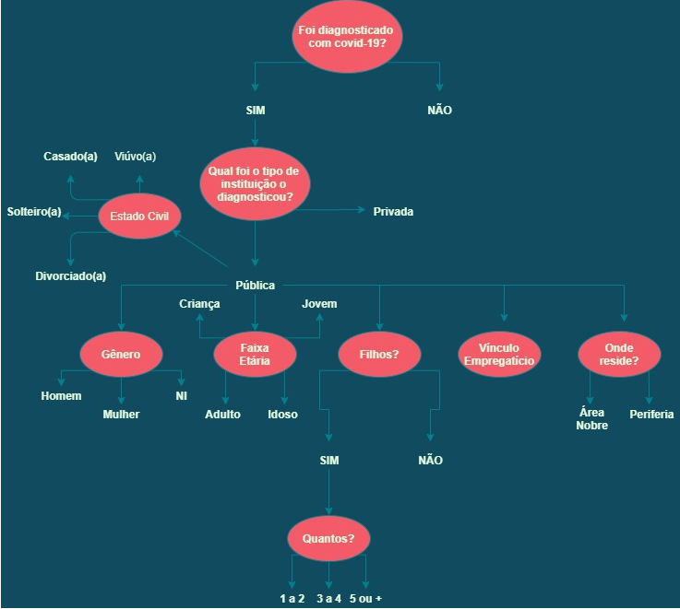
Árvore de decisão – Influência Socioeconômica x Casos Covid em Jaboatão

Slide 9


OBJETIVOS ESTRATÉGICOS
OBJETIVO GERAL: GERAR INFORMAÇÕES PARA AS TOMADAS DE DECISÕES ESTRUTURAIS E EXECUTIVAS DO MUNICÍPIO DE JABOATÃO PARA O ENFRENTAMENTO DO COVID-19
OBJETIVOS ESPECÍFICOS:
COLETAR DADOS DE INDICADORES DE CASOS DE COVID-19
ANALISAR DADOS COLETADOS
OBSERVAR CAUSAS DIRETAS E INDIRETAS PARA QUE HAJA PROBLEMÁTICA NA IMPLEMENTAÇÃO DO COVID-19
DESENVOLVER DASHBOARDS DIRECIONAOS AO EMBASAMENTO PARA IMPLEMENTAÇÃO DO COVID-19

Slide 10
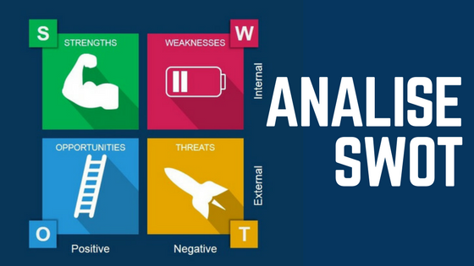
TÉCNICA:

Slide 11
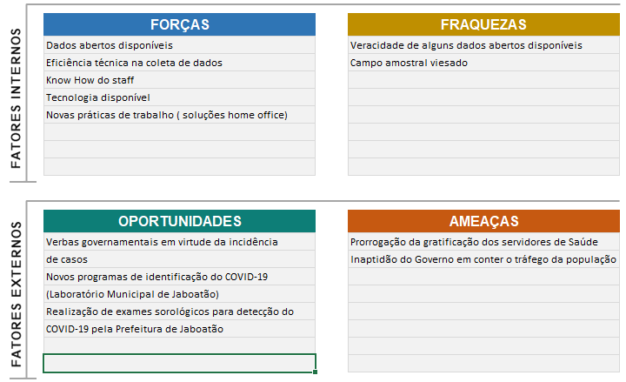

ANÁLISE SWOT

Slide 12
INDICADORES – KPI´s
Tempo gasto na coleta de dados?
Periodicidade de disponibilização de dados (novos dados)
Quantidade de Pontos de coleta de dados
Qualidade dos pontos de coleta de dados

Slide 13
INDICADORES – KPI´s
Custo semanal da coleta de dados?
Custo mensal pesquisadores?
Custos variáveis pesquisadores?
Tempo de disponibilização dos dados por parte do observatório?

Slide 14
Técnicas
Técnicas utilizadas
Dashbords de dados disponibilizados pela internet
Mapa de Calor
Árvore de Decisão
Diagrams
Futuras Técnias
BSC
Análise de Processos com Bizagi
Análise de Ciclo com PDCA
Técnica 5w3h

Slide 15
Fontes de Dados
https://jaboataoemacao.jaboatao.pe.gov.br/storage/2020/11/COVID-19%20-%20Analise%20Ampliada%20219.pdf
https://jaboataoemacao.jaboatao.pe.gov.br/

